Slide 1
为了要带着信心 首先需要知识
Notes:
02:40
창세기 6;5 말씀

Slide 2
信心的形成
听➱ 知道 ➱ 信心
Notes:
03:30
창세기 6;5 말씀

Slide 3
神如晨光一样
是不变的、永恒的、可信的
Notes:
05:30
창세기 6;5 말씀

Slide 4
虽然说信耶稣
但不是以话语为根据
知识有长进地认识这位神
Notes:
6:00

Slide 5
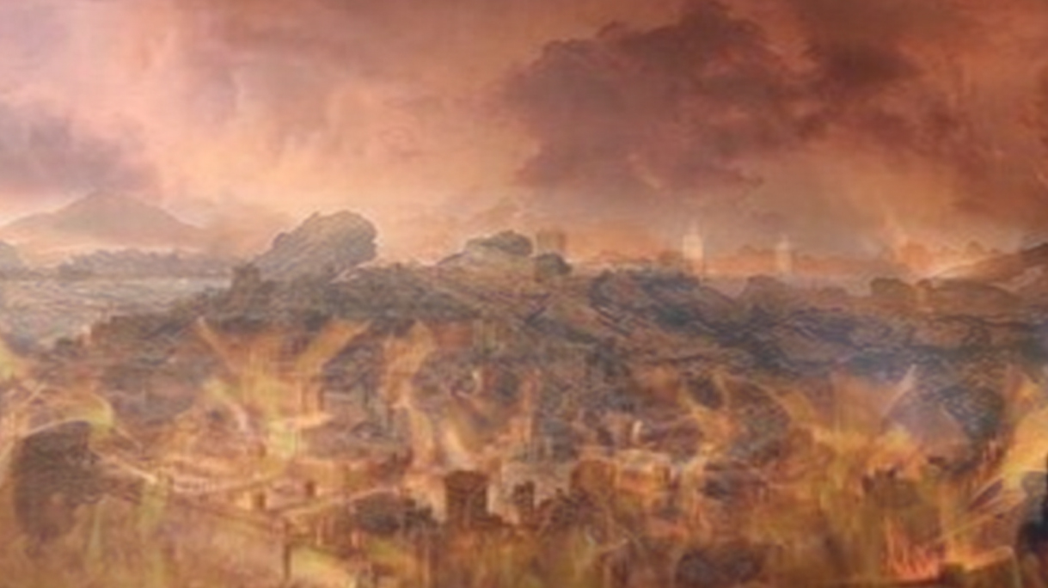
被焚烧的洗革拉
Notes:
06:30

Slide 6
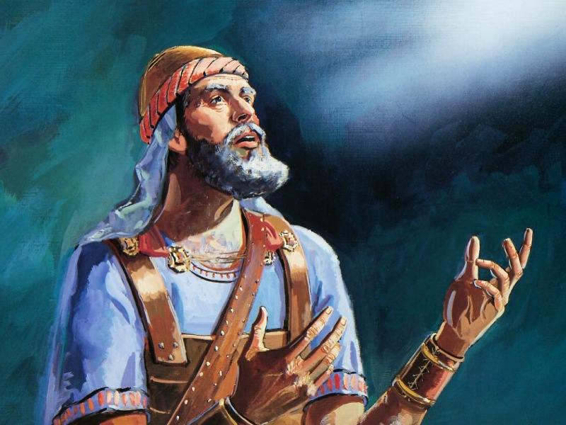
向着神有知识的大卫
走到神面前，神会引导
Notes:
07:57
인간은 악한 영의 인도를 받는다

Slide 7
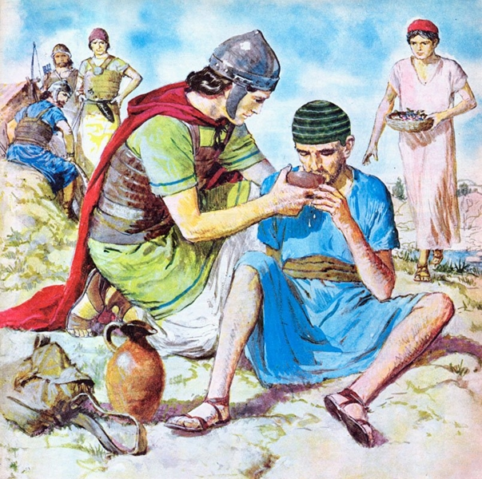
埃及少年
被抛弃的亚马力人的奴仆
Notes:
08:49

Slide 8
亚玛力 ➱ 肉体
Notes:
09:54

Slide 9
埃及少年
做了什么呢?
Notes:
13：41

Slide 10
晕厥的状态
三天来生病
被撇在一边
吃喝也没有
半死的状态
大卫却找到了他
Notes:
14：00

Slide 11
少年人得到了生命
进入了牢固的 磐石般
安全的世界
Notes:
16：35

Slide 12
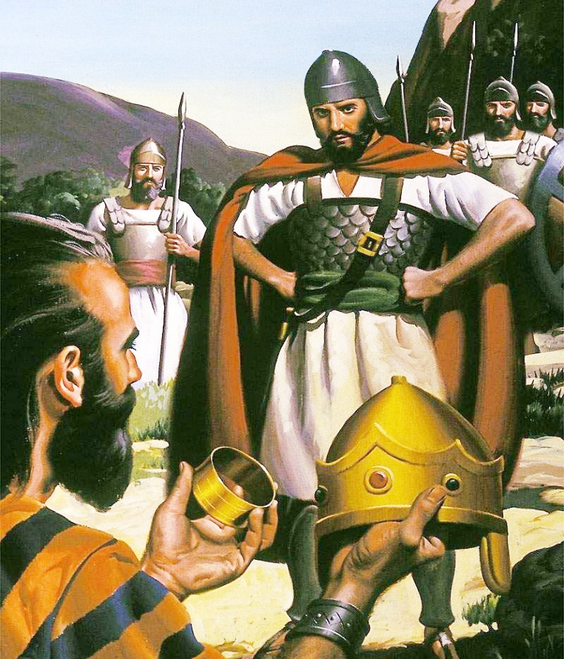
扫罗的冠冕、镯子
Notes:
19：50

Slide 13
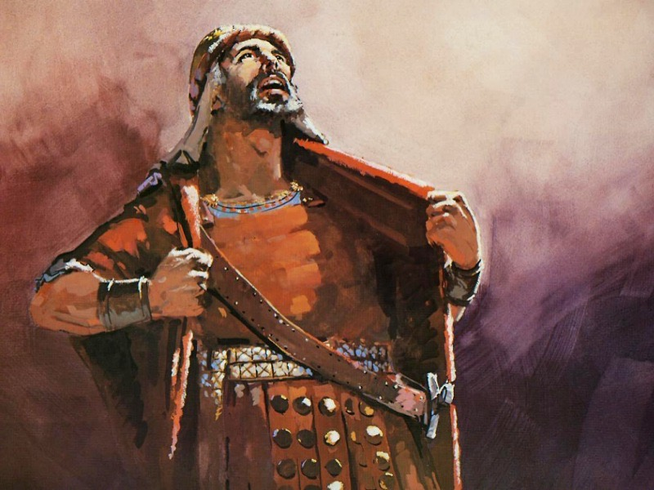
大卫应该开心
Notes:
21：58

Slide 14
神问
“你真的有罪吗？”的时候
我们的嘴已经做了见证
Notes:
24：11

Slide 15
耶稣洗净了我们所有的罪，我们已经没有罪了
Notes:
25：12

Slide 16
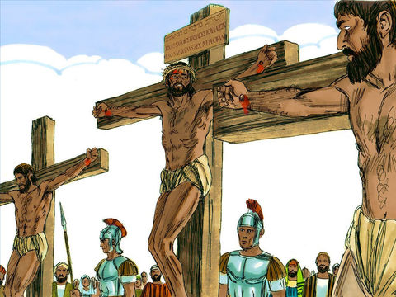
“今天你要同我在乐园里了”
Notes:
27：11

Slide 17
强盗并没有祈求去乐园，
而是认识了耶稣
Notes:
27：11

Slide 18
没有罪得赦免的原因
就是跟随自己的想法
Notes:
28:40

Slide 19
想法是 罪
Notes:
28:51

Slide 20
A 埃及少年
一无是处的位置
却过上属于大卫的生活
B 亚马力少年
最终被杀了
死因 --- 因为无知
Notes:
29：57

Slide 21
无知的人走到神面前时
-- 总想做些什么
Notes:
31：00

Slide 22
神绝对不能接受从我们里面出来的
Notes:
33：10

Slide 23
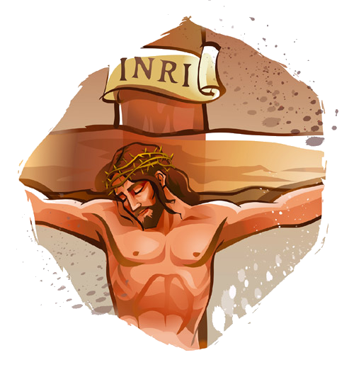
真理?
神的儿子耶稣基督
为我们所行的一切事
Notes:
37：42

Slide 24
除了神赐给我们以外，
拿着我们的东西
是绝对走不到神面前的
Notes:
38：34

Slide 25
大卫没有用自己的心去生活
而是使用神的心生活
Notes:
40：00

Slide 26
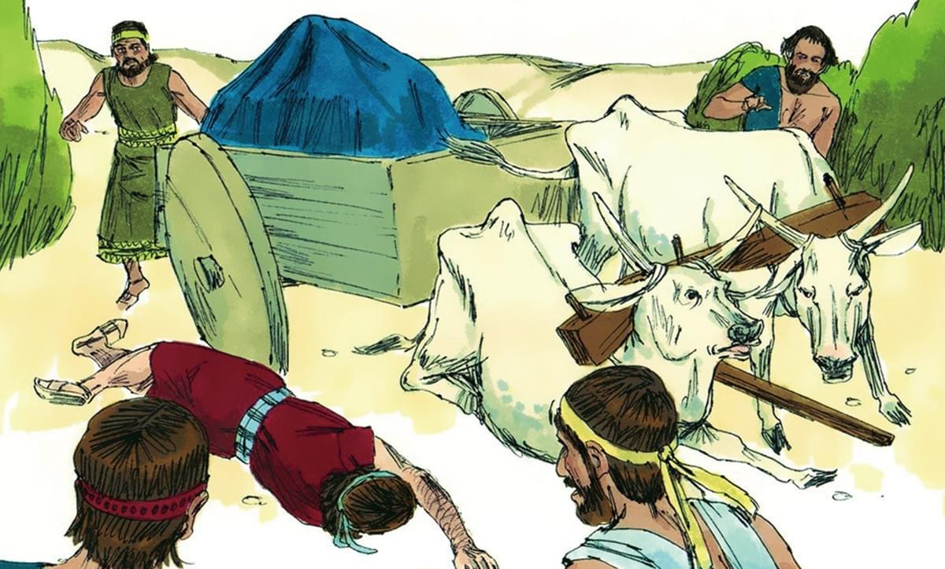
乌撒扶约柜被击杀
Notes:
43：21

Slide 27
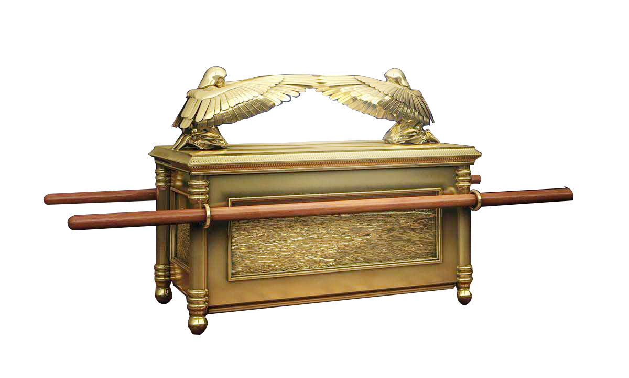
应许的柜
我们与神相遇的位置
Notes:
44：35

Slide 28
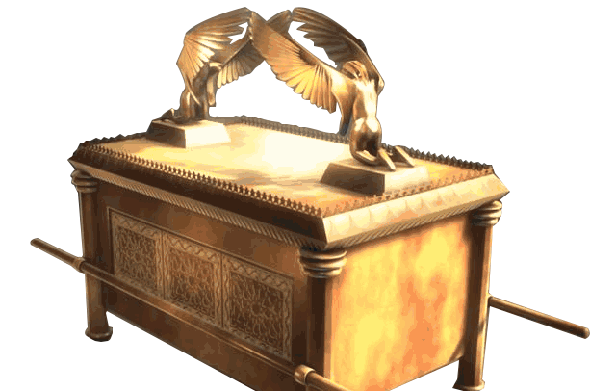
Notes:
44：55

Slide 29
Notes:
45：20

Slide 30
赎罪所（施恩座）
包含所有神的心意
Notes:
47：10

Slide 31
施恩典给我们
死亡的法(石板)关在约柜里
盖上了盖子，上面洒了血
Notes:
49：10

Slide 32
乌撒和亚比拿达家
没有对神的知识，
结果是 咒诅
Notes:
50：26

Slide 33
知道神的心和知识是重要的
Notes:
51：20

Slide 34
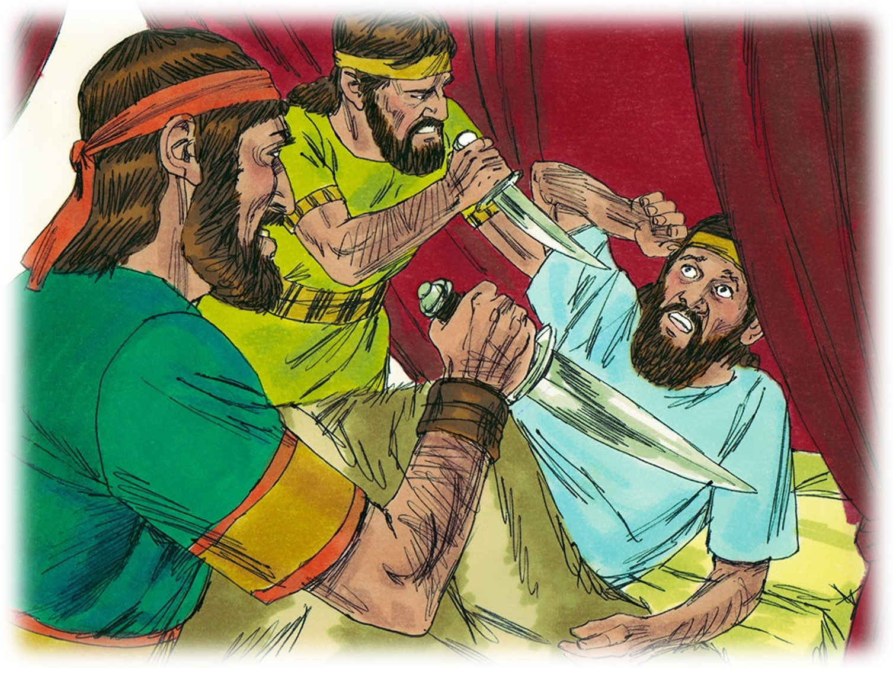
杀死伊施波设的
利甲和巴拿
Notes:
54：40

Slide 35
撒母耳记下是大卫的世界
撒母耳记上是扫罗的世界
Notes:
55：48

Slide 36
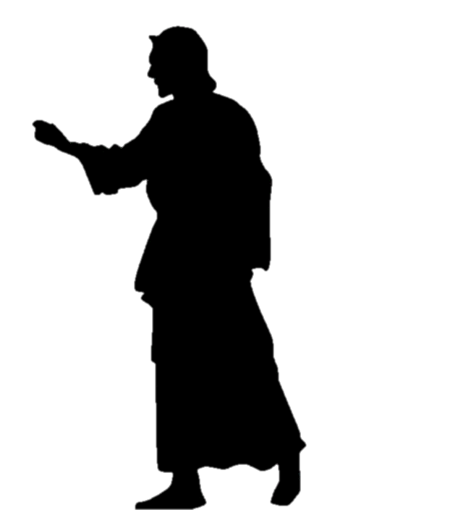
大卫的时代
恩典的世界
耶稣的世界
Notes:
56：11

Slide 37
大卫的心
怜悯与慈爱
Notes:
57：24

Slide 38
大卫的心是赐予生命
Notes:
58：34

Slide 39
我们的生活要
凭从神那里得到的恩典
走到神面前
Notes:
58：49

